Slide 1



BỘ GIÁO DỤC VÀ ĐÀO TẠO TRƯỜNG ĐẠI HỌC NHA TRANG KHOA CÔNG NGHỆ THÔNG TIN
ĐỒ ÁN TỐT NGHIỆP
NGHIÊN CỨU SPRING BOOT VÀ SPRING SECURITY XÂY DỰNG ỨNG DỤNG QUẢN LÝ CHUỖI CỬA HÀNG TOUS LES TEMP
Giảng viên hướng dẫn: Sinh viên thực hiện:
Mã số sinh viên: ThS. Mai Cường Thọ Nguyễn Lê Thành Tâm 61134311

Slide 2
NỘI DUNG CHÍNH
❶
GIỚI THIỆU TỔNG QUAN
❷
PHÂN TÍCH THIẾT KẾ HỆ THỐNG
❸
LẬP TRÌNH ỨNG DỤNG
❹
KẾT LUẬN VÀ HƯỚNG PHÁT TRIỂN

Slide 3
TỔNG QUAN VỀ ĐỀ TÀI
1. TỔNG QUAN CHUỖI CỬA HÀNG TOUS LES TEMP
Hiện tại, chuỗi cửa hàng hoạt động trong việc bán hàng trực tiếp cho khách hàng tại từng chi nhánh cùng với bán online thông qua các app như grab, shopee food, vv
Tuy nhiên chưa áp dụng phương pháp quản lý đồng bộ cho chuỗi cửa hàng chi tiết ở các khâu như: quản lý sản phẩm, nhân viên, địa chỉ các chi nhánh, kế thừa dữ liệu trên toàn hệ thống
3

Slide 4

TỔNG QUAN VỀ ĐỀ TÀI
Phương án đề xuất
Phát triển một trang web chuyên dụng để quản lý hiệu quả, có khả năng trợ giúp trong việc kiểm soát, quản lý danh sách cửa hàng, sản phẩm, danh mục sản phẩm, nhân viên cửa hàng, chấm công, tích hợp các module trên vào một hệ thống

Slide 5
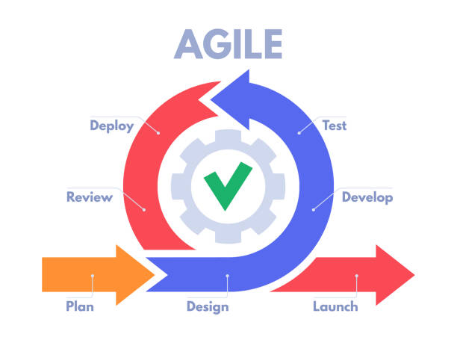
TỔNG QUAN VỀ ĐỀ TÀI
2. CƠ SỞ LÝ THUYẾT
Quy trình phát triển phần mềm

Slide 6
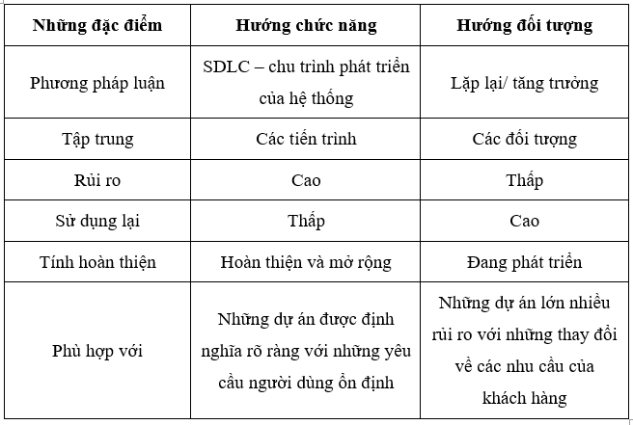
TỔNG QUAN VỀ ĐỀ TÀI
3. PHƯƠNG PHÁP NGHIÊN CỨU

Slide 7



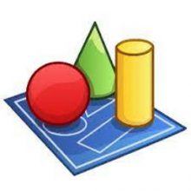
TỔNG QUAN VỀ ĐỀ TÀI
4. MÔI TRƯỜNG LẬP TRÌNH

Slide 8
TỔNG QUAN VỀ ĐỀ TÀI
5. CÔNG NGHỆ SỬ DỤNG
Spring Boot - Spring Framework
Spring Boot là một framework phát triển ứng dụng Java dựa trên Spring Framework. Cung cấp một cách tiếp cận linh hoạt và nhanh chóng để xây dựng ứng dụng độc lập, có chế hoạt động tương tích với môi trường phát triển. Nâng cao hiệu suất và khả năng mở rộng cho hệ thống.

Slide 9
TỔNG QUAN VỀ ĐỀ TÀI
5. CÔNG NGHỆ SỬ DỤNG
Swagger
Spring Framework
Spring Security
Spring ORM
Spring Core

Slide 10
TỔNG QUAN VỀ ĐỀ TÀI
5. CÔNG NGHỆ SỬ DỤNG
Angular
Angular là một framework xây dựng các ứng dụng một trang single-page app hiệu quả. Cung cấp một môi trường lập trình với các thư viện có sẵn nhằm đẩy nhanh quá trình cấu hình. Một số gói hay được dùng như: ngular cli, angular material, primeNG, chart.js...

Slide 11
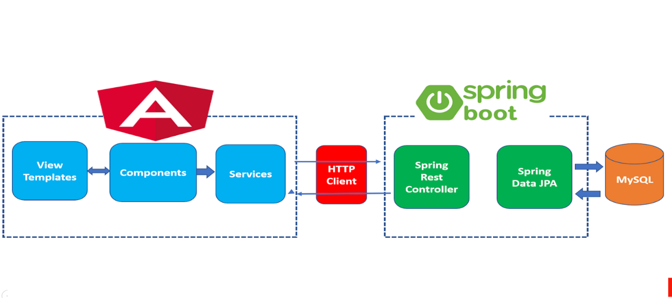
TỔNG QUAN VỀ ĐỀ TÀI
5. CÔNG NGHỆ SỬ DỤNG

Slide 12
TỔNG QUAN VỀ ĐỀ TÀI
5. CÔNG NGHỆ SỬ DỤNG
Xác thực 2 yếu tố - 2FA
2FA Two-factor authentication là phương pháp xác thực hai yếu tố, thực hiện tạo hai lớp bảo mật cho ứng dụng. Yêu cầu cung cấp mã xác thực OTP sau khi thực hiện đăng nhập với thông tin đăng nhập cơ bản trước khi truy cập đến nguồn tài nguyên của hệ thống.

Slide 13
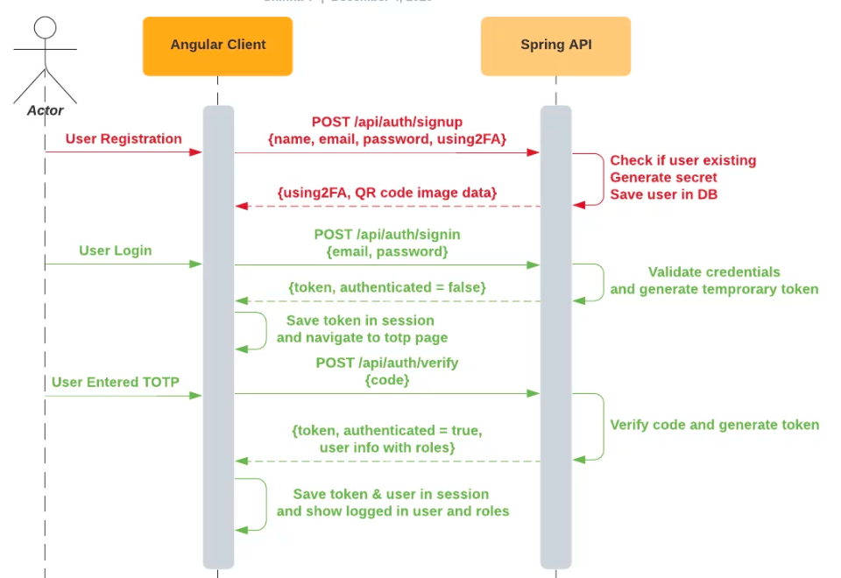
TỔNG QUAN VỀ ĐỀ TÀI
5. CÔNG NGHỆ SỬ DỤNG

Slide 14
TỔNG QUAN VỀ ĐỀ TÀI
5. CÔNG NGHỆ SỬ DỤNG
Google Map API
Là tập hợp các công cụ và các API được Google cung cấp để tích hợp và sử dụng dữ liệu và chức năng của Google Maps trong các ứng dụng web. API này cho phép tương tác với dịch vụ Google Maps như hiển thị bản đồ, tìm kiếm địa điểm, tạo chỉ đường, tính khoảng cách và thực hiện nhiều chức năng khác

Slide 15
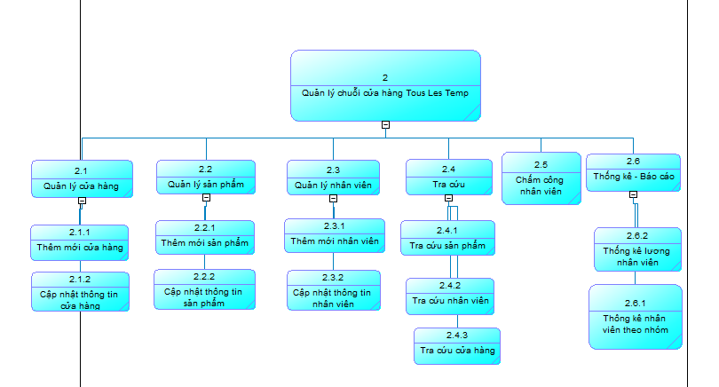
PHÂN TÍCH THIẾT KẾ HỆ THỐNG
1. SƠ ĐỒ PHÂN RÃ CHỨC NĂNG

Slide 16
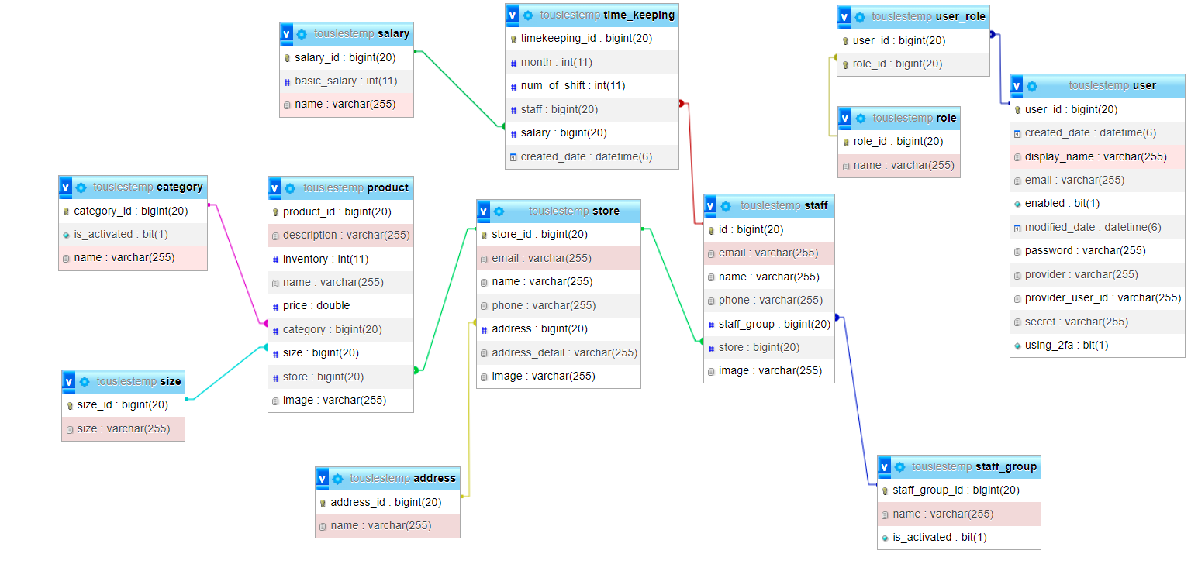
PHÂN TÍCH THIẾT KẾ HỆ THỐNG
2. LƯỢC ĐỒ CƠ SỞ DỮ LIỆU

Slide 17
LẬP TRÌNH ỨNG DỤNG
1. CẤU TRÚC HỆ THỐNG
Tích hợp Spring Framework áp dụng cho hệ thống cửa hang Tous Les Temp, sử dụng Angular, Spring Boot, hệ quản trị cơ sở dữ liệu MySQL. Sự kết hợp giữa Spring Boot và Angular là phương án tối ưu trong việc xây dựng ứng dụng web nàyS
- Tách biệt giữa code front-end và back-end
- Cấu hình linh hoạt
- Tích hợp dễ dàng

Slide 18
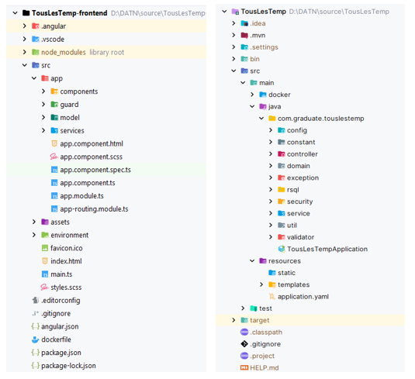
LẬP TRÌNH ỨNG DỤNG
1. CẤU TRÚC HỆ THỐNG

Slide 19
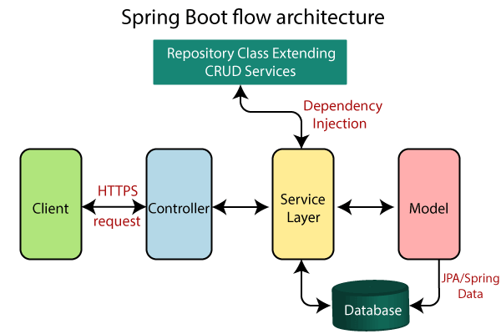
LẬP TRÌNH ỨNG DỤNG
1. CẤU TRÚC HỆ THỐNG

Slide 20
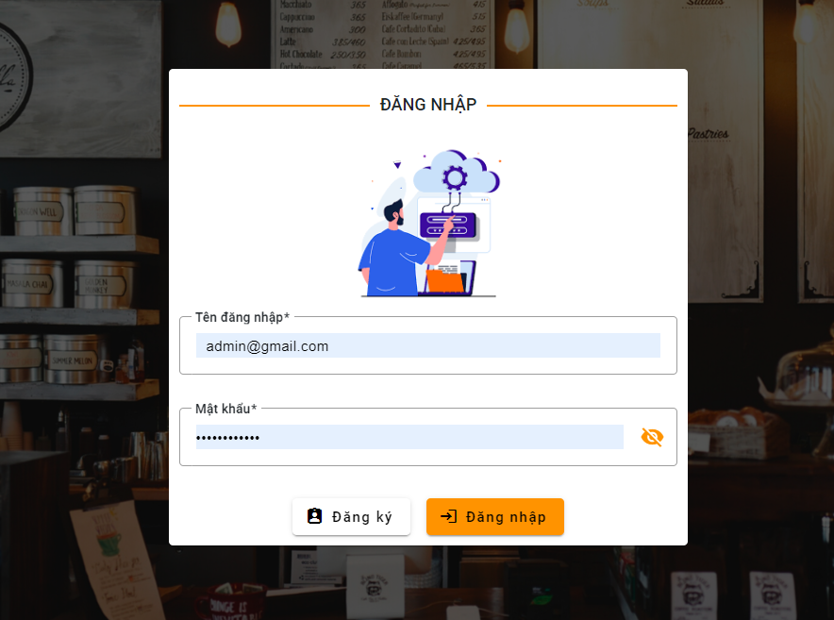
LẬP TRÌNH ỨNG DỤNG
2. MỘT SỐ GIAO DIỆN TRONG HỆ THỐNG
Spring Security – 2FA

Slide 21
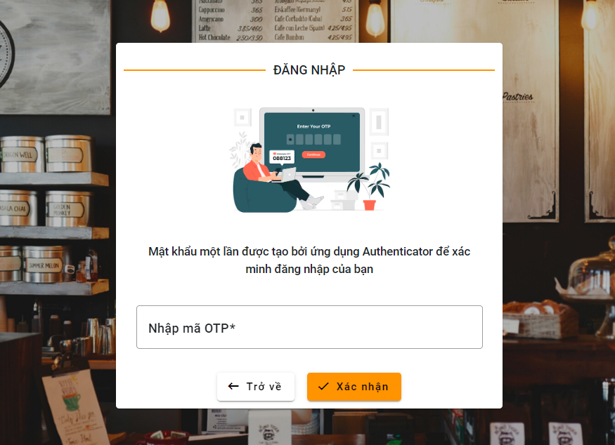
LẬP TRÌNH ỨNG DỤNG
2. MỘT SỐ GIAO DIỆN TRONG HỆ THỐNG
Spring Security – 2FA

Slide 22
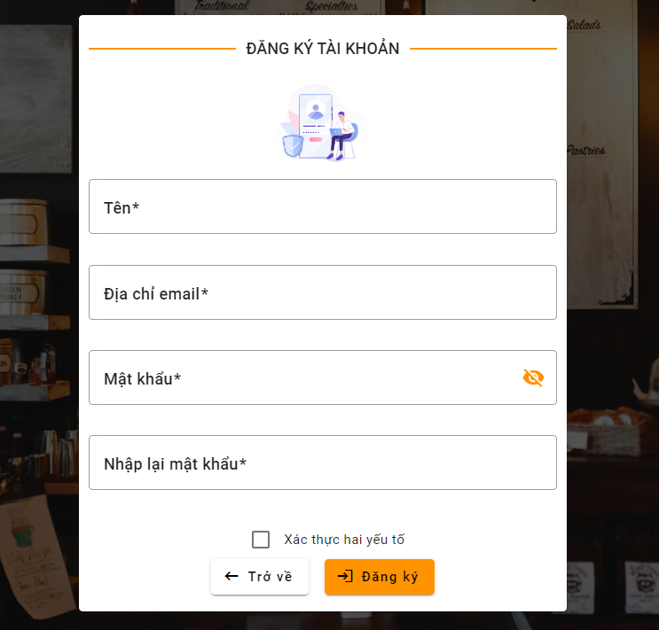
LẬP TRÌNH ỨNG DỤNG
2. MỘT SỐ GIAO DIỆN TRONG HỆ THỐNG
Spring Security – 2FA

Slide 23
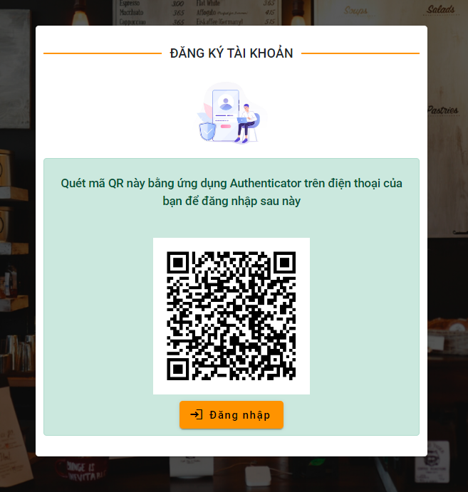
LẬP TRÌNH ỨNG DỤNG
2. MỘT SỐ GIAO DIỆN TRONG HỆ THỐNG
Spring Security – 2FA

Slide 24
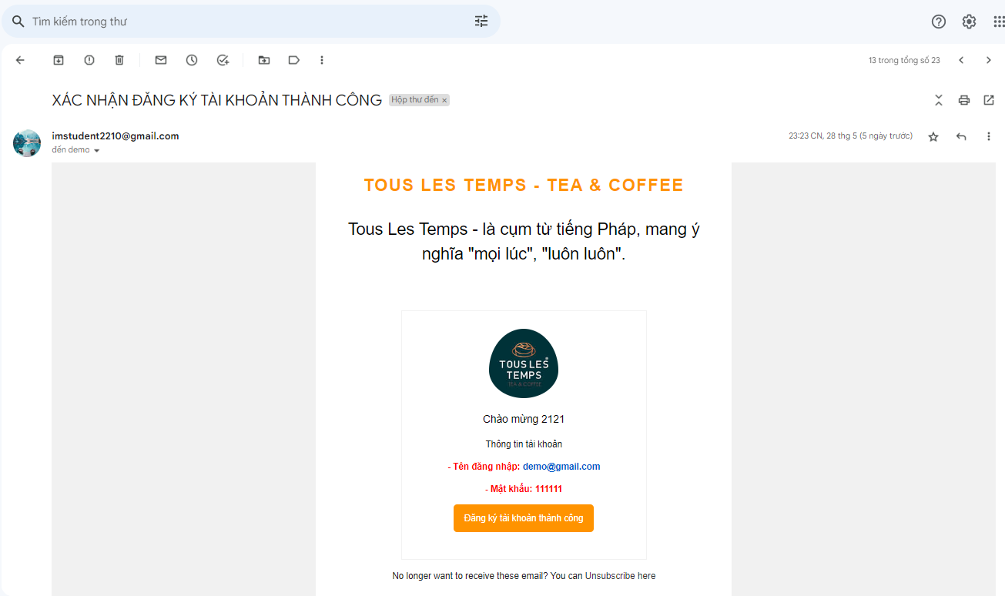
LẬP TRÌNH ỨNG DỤNG
2. MỘT SỐ GIAO DIỆN TRONG HỆ THỐNG
JavaMailSender - Thymeleaf

Slide 25
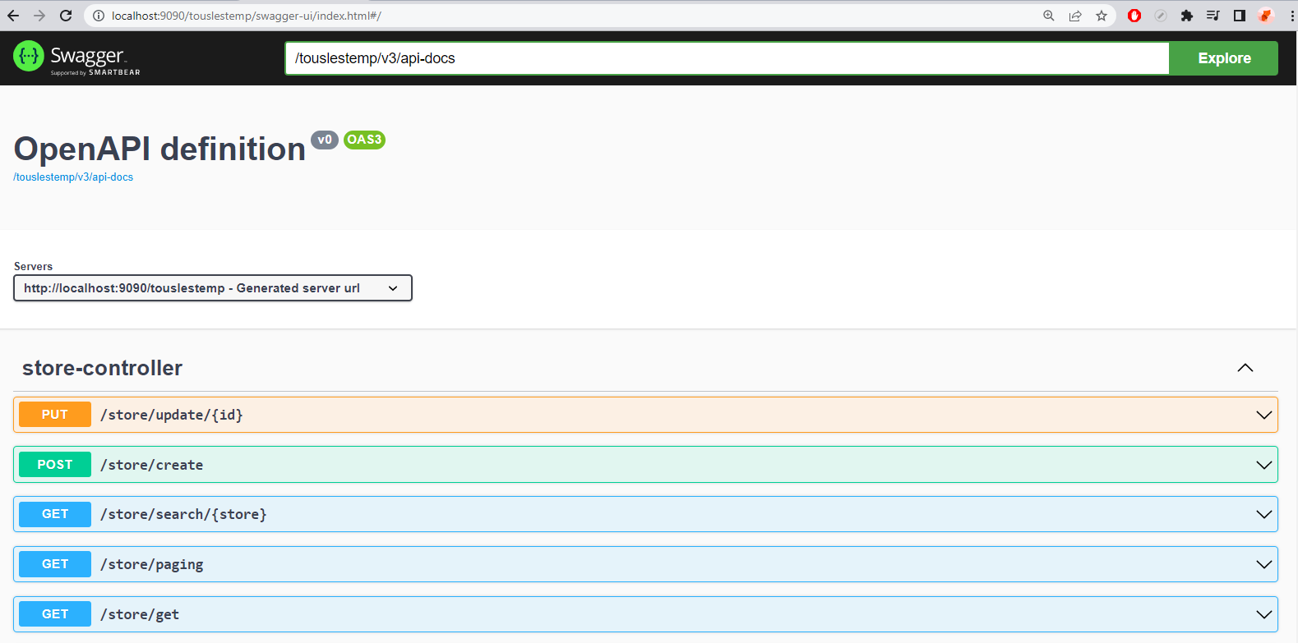
LẬP TRÌNH ỨNG DỤNG
2. MỘT SỐ GIAO DIỆN TRONG HỆ THỐNG
Swagger

Slide 26
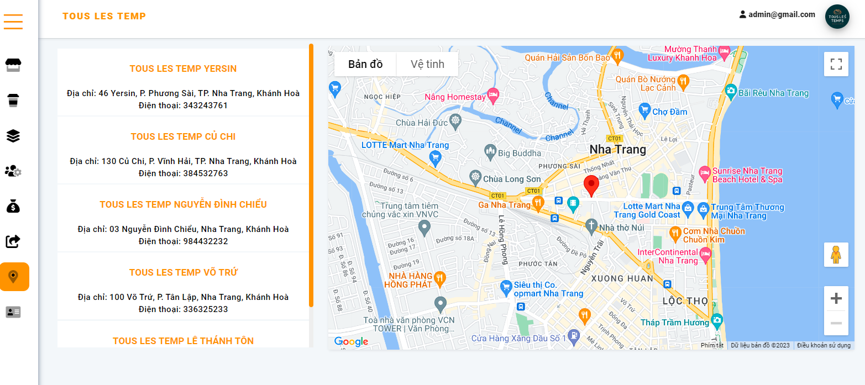
LẬP TRÌNH ỨNG DỤNG
2. MỘT SỐ GIAO DIỆN TRONG HỆ THỐNG
Google Map API

Slide 27
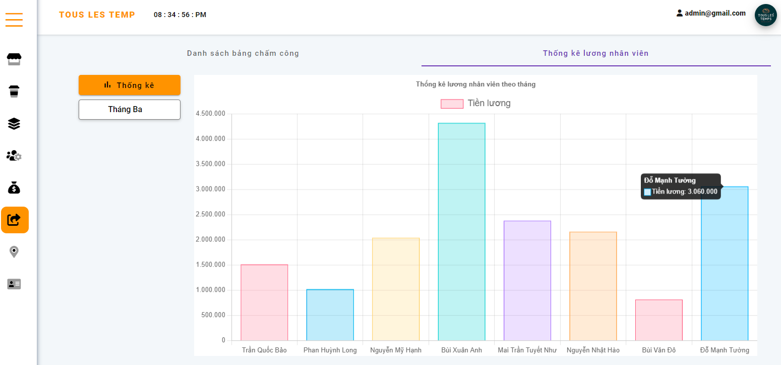
LẬP TRÌNH ỨNG DỤNG
2. MỘT SỐ GIAO DIỆN TRONG HỆ THỐNG
Chart.js - Angular

Slide 28
KẾT LUẬN VÀ HƯỚNG PHÁT TRIỂN
Kết luận
Sử dụng Spring Framework, tích hợp Angular xây dựng ứng dụng quản lý chuỗi cửa hàng Tous Les Temp cho quản trị viên
Ứng dụng Spring Security kết hợp JWT token để đảm bảo tính bảo mật các tài nguyên API của hệ thống.
Thực hiện bảo mật đăng nhập hệ thống với quy trình xác thực hai yếu tố 2FA.

Slide 29
KẾT LUẬN VÀ HƯỚNG PHÁT TRIỂN
Hạn chế
Chưa triển khai việc quản lý tất cả sản phẩm cùng thuộc nhiều cửa hàng
Chưa thực hiện quản lý số lượng sản phẩm rõ ràng tương ứng với nguyên liệu cho sản phẩm
Chưa thực hiện kiểm soát tên các cửa hàng giống nhau,..

Slide 30
KẾT LUẬN VÀ HƯỚNG PHÁT TRIỂN
Hướng phát triển
Thực hiện chấm công nhân viên chính xác hơn thông qua giờ vào ca, giờ ra ca
Kiểm soát các thông tin như: nguyên liệu, công thức, cơ sở vật chất từng cửa hàng
Xây dựng giao diện người dung, đặt mua thông qua gọi số điện thoại, giúp người dùng có một trang web hoàn thiện hơn

Slide 31
CẢM ƠN QUÝ THẦY CÔ CÙNG CÁC BẠN ĐÃ THEO DÕI

